Slide 1
Профилактика плоскостопия

Slide 2
УПРАЖНЕНИЯ И ИГРЫ ДЛЯ ПРОФИЛАКТИКИ И ЛЕЧЕНИЯ ПЛОСКОСТОПИЯ
Лечебная гимнастика является основным методом лечения плоскостопия и его профилактики. Самое важное состоит в том, каким образом ребенок будет воспринимать занятия. Надо не просто предоставить ему возможность упражняться, следует прививать ребенку любовь к движениям. Для того, чтобы гимнастика приносила больше радости ребенку, вводите в упражнения элементы игры. Делать упражнения можно когда угодно и где угодно, нет необходимости создавать специальные условия. Главное — упражняться ежедневно, превращая эти движения в привычку. При плоскостопии необходимо укреплять мышцы ног, особенно сгибатели стопы и пальцев, мышцы, поворачивающие стопу подошвой внутрь. Чтобы исключить статическую нагрузку на ослабленные мышцы, лучше начинать с упражнений, выполняемых в положении сидя. Затем, по мере укрепления мышечно-связочного аппарата, следует переходить к упражнениям в положении стоя. «Весёлые лапки» Исходное положение (И.п.) сидя, пятки на полу, носки тянем на себя. Попеременное движение стопами вверх/вниз. «Построим мостик» (Для малышей это упражнение можно назвать «Построим домик для мышки»). И.п. то же. Пальчиками ноги коснуться пола, при этом средний отдел стопы касаться пола не должен. Вернуться в и.п. «Гусеница» И.п. сидя, стопы прижаты к полу. Сгибая пальчики, плавно подтягиваем пятку. Стараемся стопу от пола не отрывать! Выполняется в медленном темпе. «Лягушка» И.п. сидя. Перекаты с пятки на носок, с подтягиванием пяток вверх. Выполняется одновременно двумя стопами, в медленном темпе. «Братья-близнецы» И.п. то же. Пятки на полу, носки приподняты. Максимально широко расставить пальчики, затем расслабить их. На правой стопе пальчики работают – на левой расслаблены, и наоборот.

Slide 3
В детском саду оборудован физкультурный зал для двигательной физической активности с разнообразным физкультурным оборудованием. Всё это повышает интерес малышей к физкультуре, увеличивает эффективность двигательной деятельности, позволяет детям упражняться во всех видах основных движений в помещении.

Slide 4
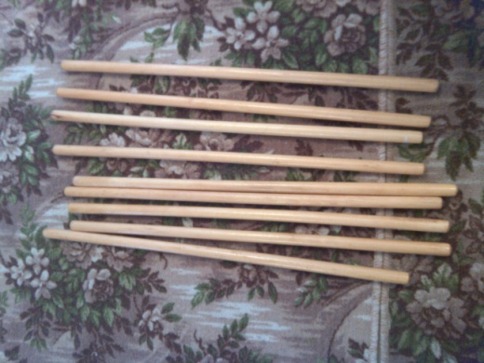
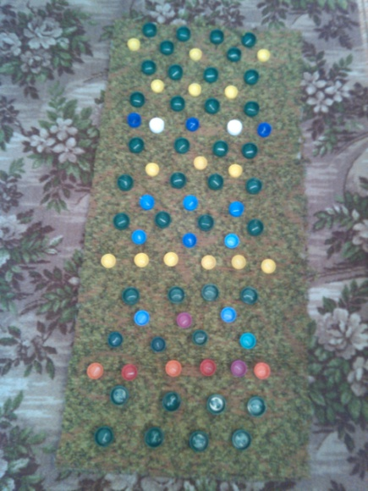
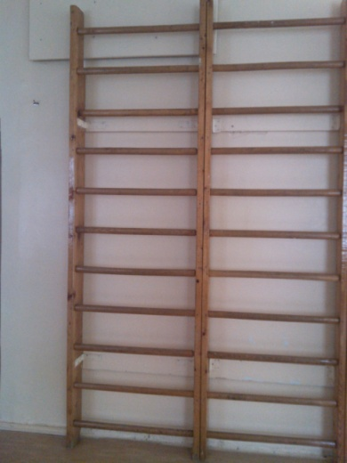
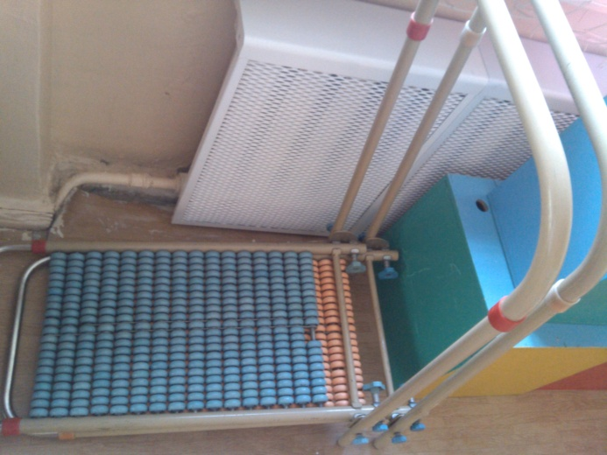
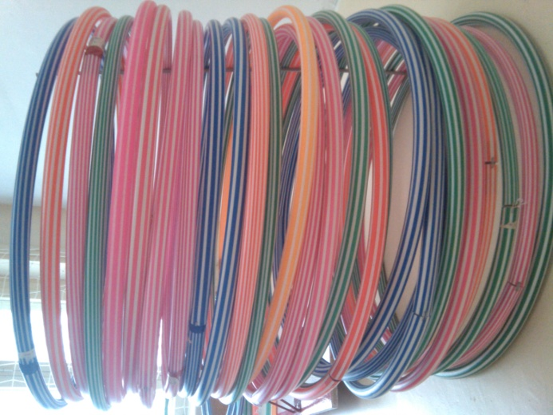
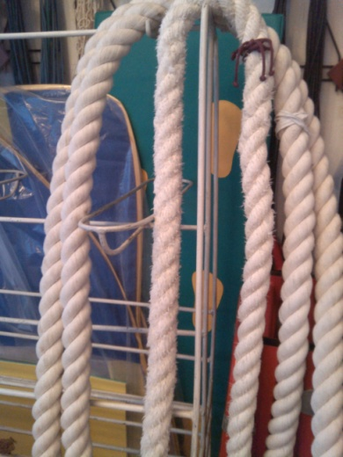
Создание полноценной развивающей физкультурно-оздоровительной среды предусматривает наличие оборудования и инвентаря, способствующих укреплению мышц стопы и голени и оказывающих положительное влияние на формирование сводов стопы (ребристые и наклонные доски, скошенные поверхности, гимнастическая стенка, обручи, мячи, скакалки, массажные коврики, гимнастические палки, гимнастические маты, велосипеды, педали которых имеют конусообразный валик, предназначенный для формирования свода стопы, специальные тренажеры).

Slide 5
Тренажеры, массажный коврик

Slide 6
КОМПЛЕКС С ГИМНАСТИЧЕСКОЙ ПАЛКОЙ
1. И.п. - сидя, согнув ноги врозь, стопы параллельно, руки в упоре сзади, палка на полу под серединой стоп. Катать палку вперед-назад двумя стопами вместе и поочередно. 2 . И.п. - то же 1-2 - сгибая пальцы ног, обхватить ими палку 3-6 - держать 7-8 - И.п. 3. И.п. - то же 1-2 - поднять пятки, опираясь пальцами ног о пол 3-4 - и.п. 4. И.п. - сидя по-турецки, палка вертикально на полу между стопами, хватом двумя руками придерживать ее за верхний конец. Движениями стоп вперед-назад вращать палку вокруг вертикальной оси. 5. И.п. - то же. Стараясь обхватить палку стопами, поочередно перемещать их по палке вверх и вниз. 6. И.п. - стоя ноги вместе на палке, лежащей на полу, руки на пояс.

Slide 7
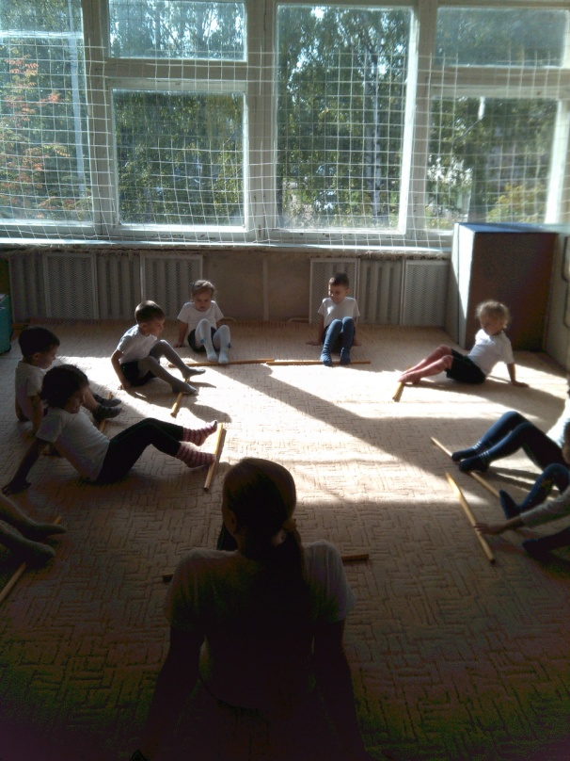
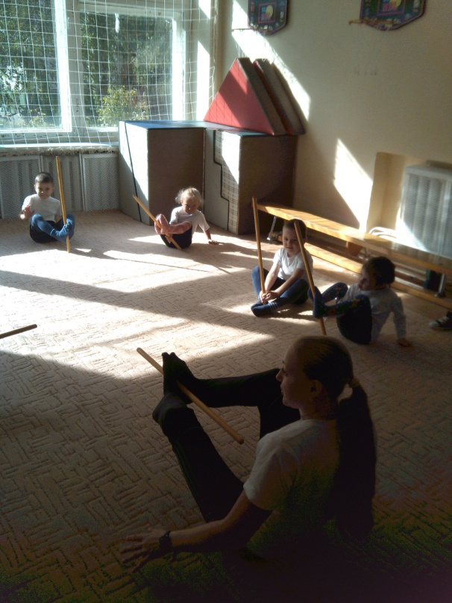

Slide 8
Ожидаемые результаты:
Уменьшение количества детей, имеющих нарушение стопы
Улучшение состояния опорно – двигательного аппарата
Улучшение формы и функции стопы

